Slide 1
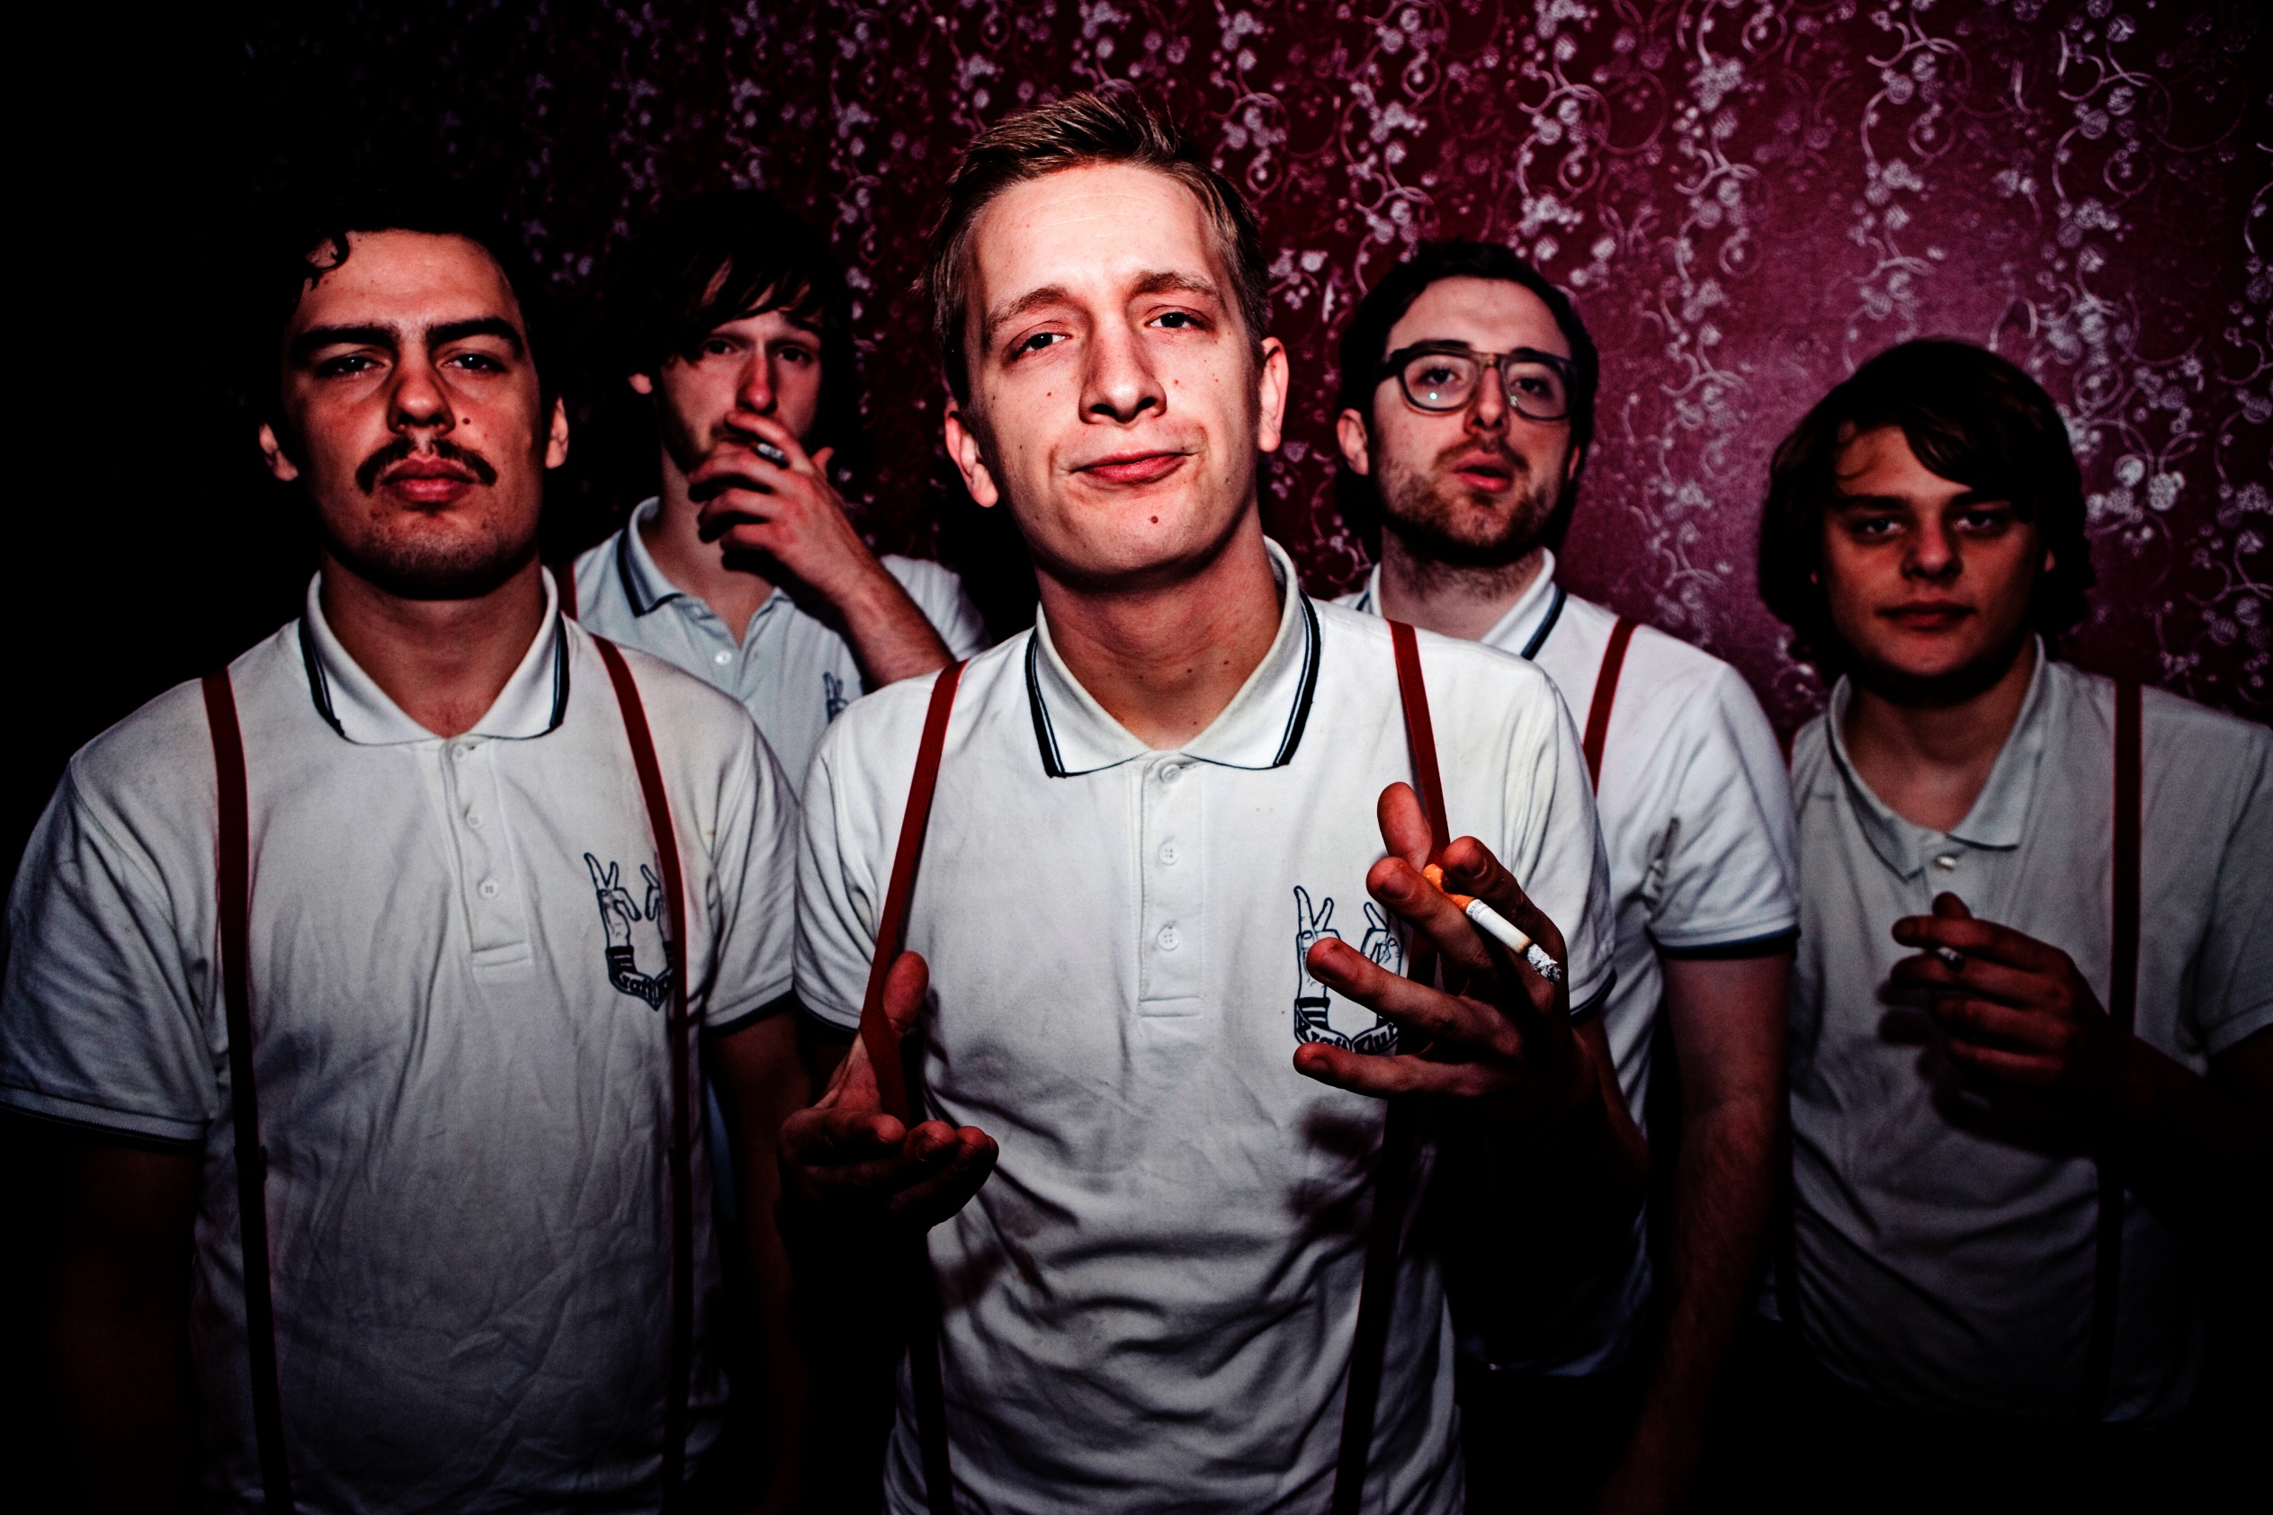


Slide 2
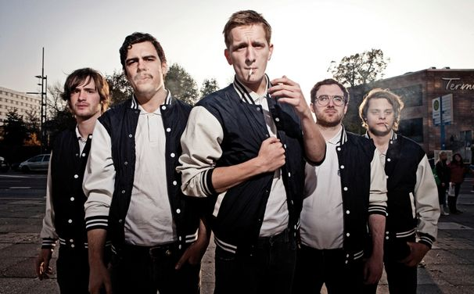
Kraftklub ist eine fünfköpfige Musikgruppe aus Chemnitz, die Rock mit deutschsprachigem Sprechgesang verbindet. Die Musik wird meist als eine Mischung aus Indie, Punkrock und Rap bezeichnet.

Slide 3
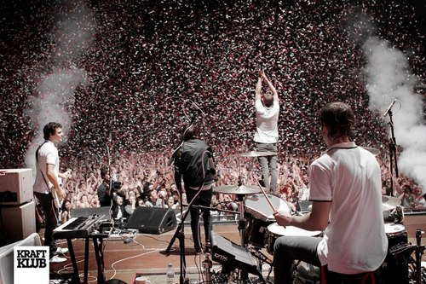
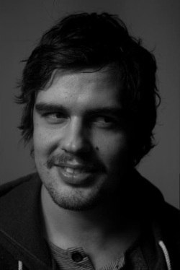
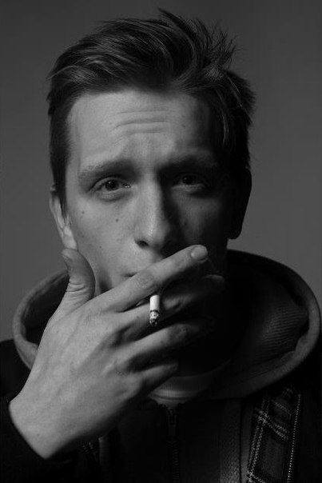
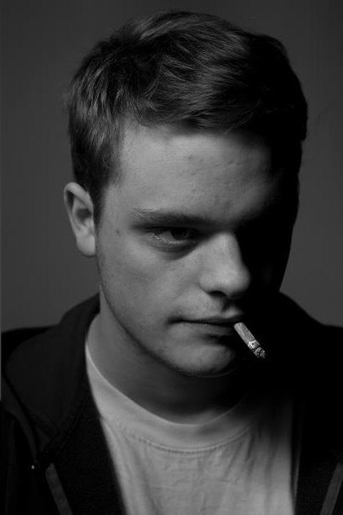
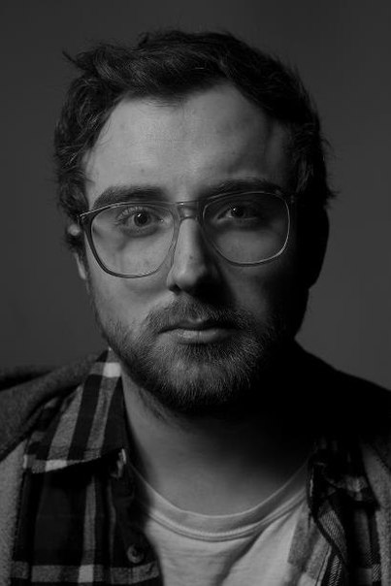
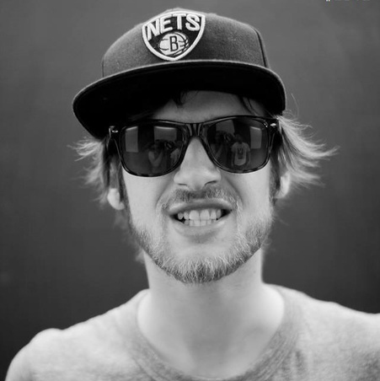
Leadgesang Felix Brummer (Felix Kummer)
Rhythmusgitarre, Gesang Karl Schumann
E-Bass Till Brummer (Till Kummer)
Leadgitarre, Keyboard Steffen Israel (Steffen Tidde)
Schlagzeug Max Marschk

Slide 4
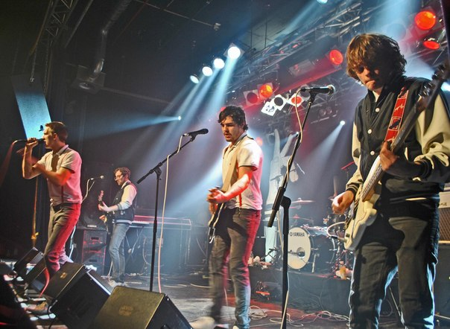
Seit Ende Januar 2011 steht Kraftklub bei Universal Domestic Rock/ Vertigo unter Vertrag. Kraftklub trat als Vorgruppe für die Beatsteaks, FettesBrot, Casper, Die Ärzte und Rammstein auf. Am 5. August 2011 veröffentlichte Kraftklub ihre erste Single Zu jung bei Universal.

Slide 5
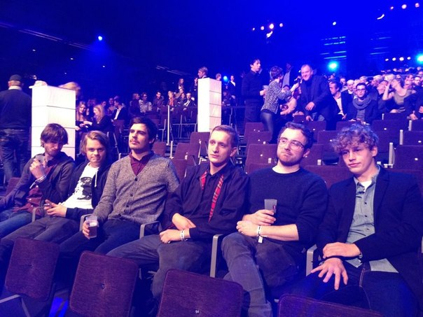
Am 29. September 2011 trat Kraftklub mit dem Song Ich will nicht nach Berlin beim Bundesvision Song Contest 2011 für das BundeslandSachsen an und erreichte 89 Punkte und somit den 5. Platz. Die Single wurde am folgenden Tag veröffentlicht und stieg in den Media-Control-Charts auf Platz 45 ein.

Slide 6
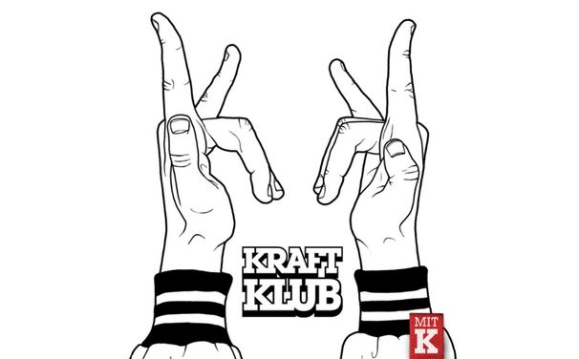
Das Debütalbum
Mit K erschien am 20. Januar 2012 und erreichte überraschend auf Anhieb Platz 1 der Media-Control-Album-Charts. Obwohl die nächste Single Songs für Liam erst im April 2012 offiziell veröffentlicht wurde, erreichte sie am 23. März 2012 aufgrund starker Download-Verkäufe Platz 40 der deutschen Charts.

Slide 7
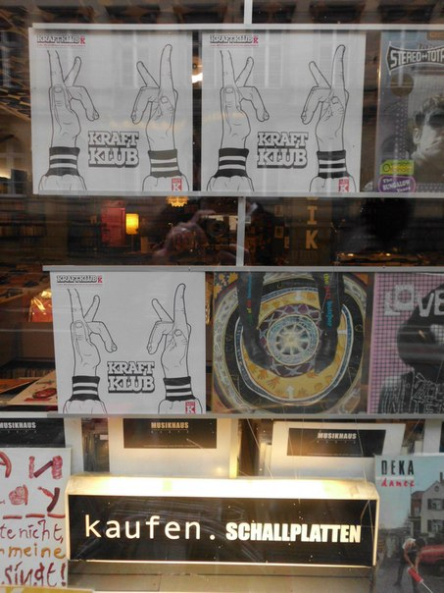
Zum Record Store Day 2012 veröffentlichte Kraftklub den Song Songs für Liam in einer Version mit Casper als Vinyl-Single. Diese ist auf 700 Stück limitiert.

Slide 8
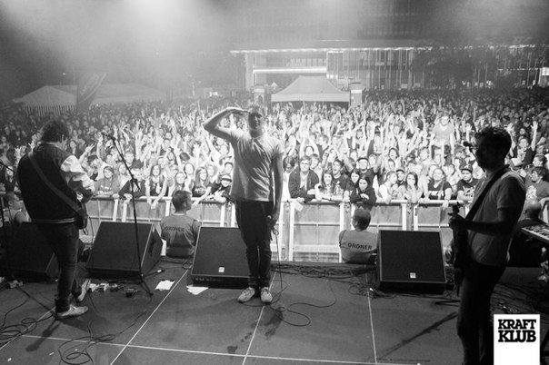
Das erste Konzert außerhalb Europas gab Kraftklub im Rahmen der „Con K“-Tour am 19. September 2012 im kolumbianischen Bogotá.

Slide 9
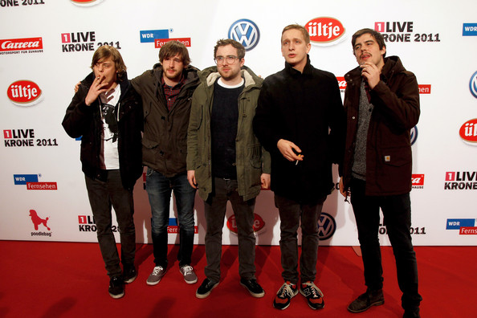
Am 6. März 2013 gab die Gruppe bekannt, sich von der Nominiertenliste für den Echo in der Kategorie Rock/Alternativ National streichen zu lassen, da Kraftklub die Gruppe Frei.Wild als Konkurrent um die Auszeichnung in dieser Kategorie aufgrund deren angeblich rechtspopulistischen Hintergrunds ablehnt. Nachdem auch MIA. und Die Ärzte die Teilnahme zurückgezogen hatten, wurde Frei.Wild von der Nominiertenliste gestrichen, und Kraftklub erhielt den „Kritikerpreis National“.

Slide 10
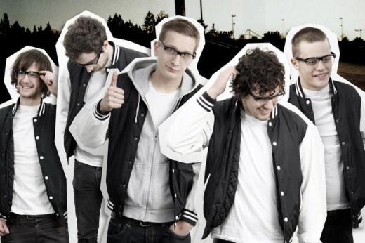
Der Song Eure Mädchen ist auf dem Soundtrack des PC- und Konsolenspiels FIFA 13 zu hören. Er ist der einzige deutsche Titel im Spiel. Kraftklub hat im Song Ganz schön okay auf dem Album Hinterland von Casper einen Gastauftritt.

Slide 11
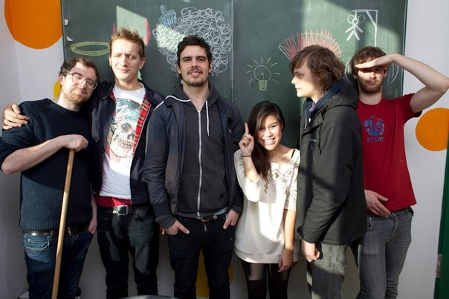
Kraftklub engagiert sich für das Lesen- und Schreibenlernen. Im Rahmen der Kampagne „iCHANCE“, die vom Bundesverband Alphabetisierung und Grundbildung durchgeführt wird, sprechen sich die Bandmitglieder gegen Analphabetismus aus und machen Betroffenen Mut.

